Slide 1
Dreiecke - Konstruktionen WSW-Satz

Slide 2
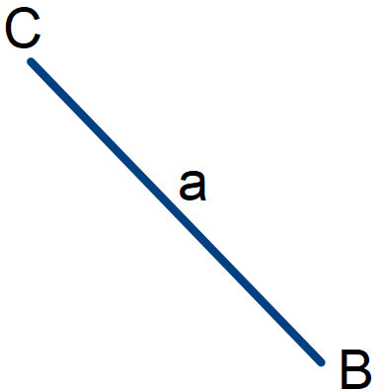
Zusammenfassung WSW-Satz
Ein Dreieck ist eindeutig konstruierbar, wenn eine Seite und die beiden anliegenden Winkeln gegeben sind (Bemerkung: Sind zwei Winkel gegeben, kann immer der dritte Winkel mittels Winkelsumme berechnet werden).
Schritt 1: Mache eine Skizze. Markiere die gegebenen Größen.
Schritt 2: Zeichne die gegebene Seite. Ist wie in diesem Beispiel die Seite a gegeben, versuche die Seite a von der Lage her ähnlich zur Skizze zu zeichnen.
WICHTIG: Beschrifte im Anschluss die Seite & die beiden Eckpunkte, sodass du den Überblick behältst.

Slide 3
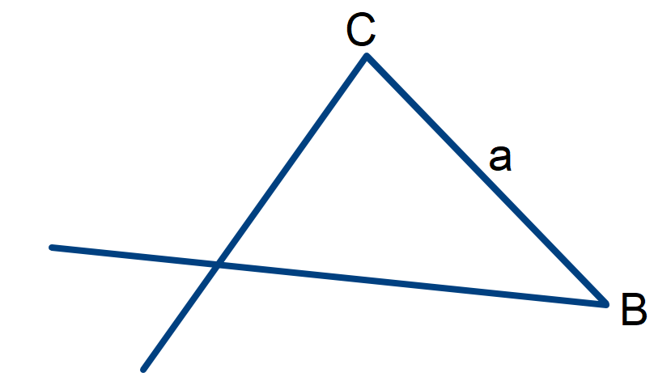
Zusammenfassung WSW-Satz
Schritt 3: Miss die beiden Winkel bei den zugehörigen Eckpunkten & zeichne jeweils einen Strahl, sodass sich die beiden Strahle schneiden.

Slide 4
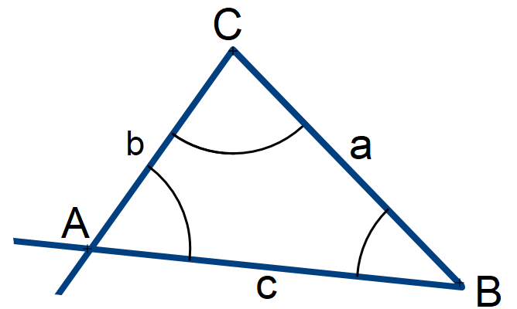
Zusammenfassung WSW-Satz
Schritt 4: Der Schnittpunkt der Strahlen ergibt den fehlenden Eckpunkt.
Verbinde die Eckpunkte. Beschrifte alle Seiten, Winkel & Eckpunkte.
$$γ$$
$$α$$
$$β$$

